Slide 1
《Photoshop的基础应用》
第一部分Photoshop基础
Photoshop -based
Notes:
更多免费教程和模板请访问：www.quppt.com

Slide 2
一.滤镜的运用
目录
二.蒙版与通道的运用
三.调整产品色彩与光影

Slide 3
Photoshop基础应用
知识目标
技能目标
Notes:
更多免费教程和模板请访问：www.quppt.com

Slide 4
二. 蒙版与通道的应用
go

Slide 5
Photoshop基础应用
01、 Photoshop蒙版的概念及运用方法
蒙版在融合图片、添加特殊效果和建立复杂的选择区域等方面的运用极为重要，使用蒙板能进行各种图像的合成，让图层上的图像产生相应的透明效果。使用蒙版编辑图像时，可迅速还原图像，避免在处理过程中丢失图像。

Slide 6
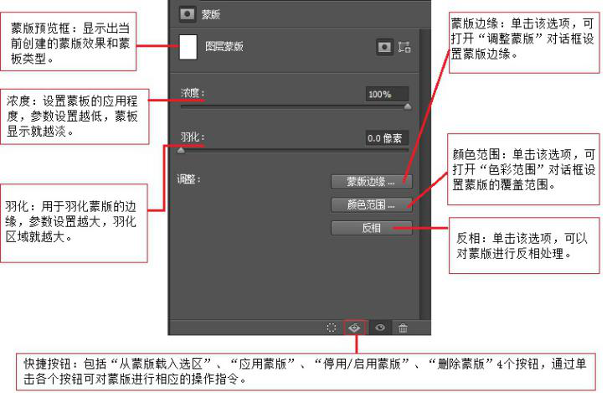
Photoshop基础认知
蒙版界面

Slide 7
Photoshop基础认知
蒙版的原理
蒙版是一种灰色图像，并且具有透明的特性。蒙版是将不同的灰度值转化成不同的透明度，并作用到该蒙版所在的图层，这该图像中部分区域。当蒙版的灰度加深时，被遮盖的区域会变得更加透明，通过这种方式不但对图像没有一点破坏，而且还会起到保护源图像的作用。
剪贴蒙版
剪贴蒙版主要由基层和内容图层组成，再下方的图层为基层，从效果上来说，就是将图稿裁剪为蒙版的形状，可以使用图层的内容来蒙盖它上面的图层。
剪切蒙版就是将图稿裁剪为蒙版的形状再用其形状遮盖于其他图稿上的对象。
图层蒙版
①它是一种特殊的选区，但它的目的并不是对选区进行操作，相反，而是要保护选区的不被操作。同时，不处于蒙版范围的地方则可以进行编辑与处理。
②蒙版虽然是种选区，但它跟常规的选区颇为不同。常规的选区表现了一种操作趋向，即将对所选区域进行处理；而蒙版却相反，它是对所选区域进行保护，让其免于操作，而对非掩盖的地方应用操作。

Slide 8
Photoshop基础认知
复合通道
复合通道不包含任何信息，实际上它只是同时预览并编辑所有颜色通道的一个快捷方式。
通道
颜色通道
在photoshop中编辑图象时，实际上就是在编辑颜色通道。

Slide 9
Photoshop基础认知
通道的主要作用
2、表示墨水强度。利用Info面板可以体会到这一点。
4、表示颜色信息。
1、表示选择区域，也就是白色代表的部分。
3、表示不透明度。这是平时较常用的一个功能。

Slide 10
三. 调整产品色彩与光影
go

Slide 11
Photoshop基础应用
01、宝贝调色的方法

Slide 12
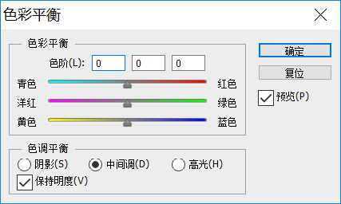
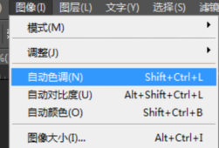
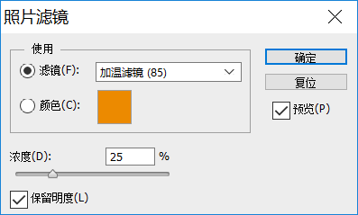
Photoshop基础应用
01、宝贝调色的方法
色彩平衡
自动色调
照片滤镜
由于拍摄出来的照片经常存在色彩不平衡的问题，所以经常会使用Photoshop中的“色彩平衡”的命令来对宝贝照片进行调色，使之色彩通过调和达到平衡，还原宝贝照片真是的色彩。
我们处理拍摄好的宝贝照片过程中，常常会出现照片偏色的问题，针对此类问题，可以使用Photoshop中的“自动色调”来解决，“自动色调”命令会根据图像的色调来自动进行明度、纯度及色相的调整，均匀化图像的色调。
想要通过改变图像的冷暖色调，制做出特殊的视觉效果，就需要运用Photoshop中的“照片滤镜”这一命令来完成。“照片滤镜”是通过模拟摄像机拍摄时在镜头上添加彩色滤镜效果。

Slide 13
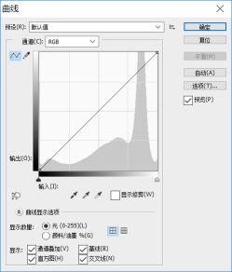
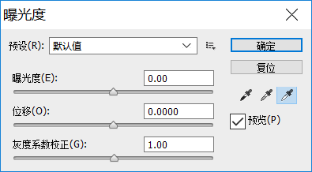
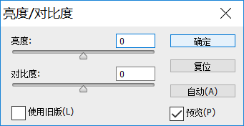
Photoshop基础应用
02、宝贝照片光影调整的方法
光线明暗修正—曝光度
自动色调
照片滤镜
“曝光度”命令是通过调节“曝光度”、“位移”和“灰度系数校正”的参数来调节照片明暗的。
“亮度/对比度”对宝贝图片进行调整时，设置的参数不宜过大，参数过大，易导致图片细节损失；所以，参数设置应适当。
在调整宝贝图片局部明暗时，可使用PS中的“曲线”命令进行任意局部的明暗层次调整，或者使用单独通道的对比度和颜色调整，还可以进行调整任意局部的亮度。

Slide 14
本章小结
通过对本章节的操作技能的学习，使其可以熟练掌握Photoshop对商品图片进行美化等操作，及掌握快捷键的运用，从而进一步的深入学习美工软件基础。

Slide 15
谢谢
thank you

